Slide 1
Растровые алгоритмы

Slide 2
План
Терминология
Заливка – три алгоритма
Алгоритм Брезенхема – растеризация
Растеризация граней

Slide 3
Термины
pixels - сокращение от picture elements
pixel map - пиксельная карта
bitmap - побитовое отображение или битовая карта

Slide 4
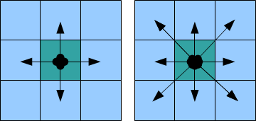
Смежность точек
4-смежность
8-смежность
|x1-x2| + |y1-y2|<=1
|x1-x2|<=1 и |y2-y1|<=1
Назовем два пиксела 4-хсвязными, если существует соединяющий их непрерывный путь из 4-хсмежных пикселов.
Два пиксела называются 8-хсвязными, если существует соединяющий их непрерывный путь из 8-хсмежных пикселов.

Slide 5
Задание областей
Пиксельно-определенная область характеризуется текущими цветами в пиксельной карте.
Различают внутренне-определенную область и гранично-
определенную.
Если граница области 4-связная, то внутренность 8-связная, и
наоборот.

Slide 6
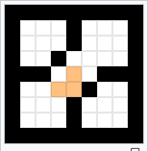
Заливка
Как будет выглядеть результат при 4-х связной и 8-ми связной заливке?

Slide 7
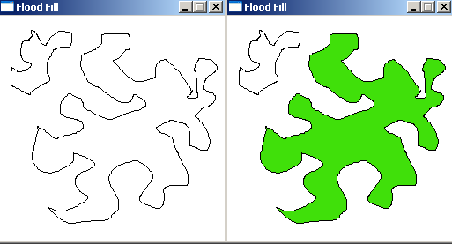
Задача заливки
Граница в ряде мест может обладать толщиной большей, чем один пиксел. Одни алгоритмы хорошо воспринимают толстые границы, а другие в этих
случаях «приходят в замешательство».

Slide 8
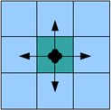
Простой рекурсивный алгоритм заливки
Выбранная внутренняя точка становится текущей.
Если текущая точка еще не закрашена и подходит по условию для закрашивания, то
Закрашиваем ее и
Применяем рекурсивный вызов данной функции для точек, смежных с текущей

Slide 9
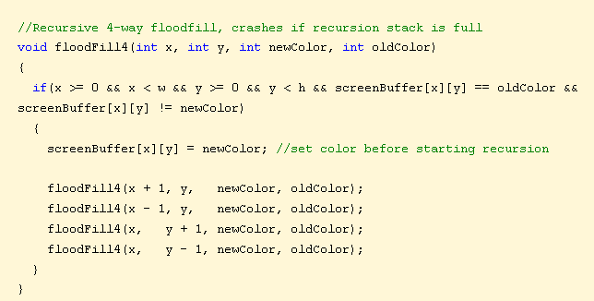
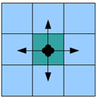
Простой рекурсивный алгоритм заливки

Slide 10
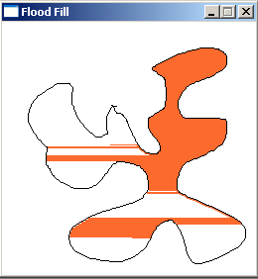
Недостаток
Многие пикселы проверяются многократно, что требует огромного количества вызовов функции. Стек рекурсии может стать очень глубоким, даже для простой области. Поэтому велика вероятность переполнения стека.
Существуют более эффективные методы заливки.

Slide 11

Рекурсивный алгоритм заливки на основе серий пикселов (линий)
Выбранная внутренняя точка становится текущей.
Если текущая точка еще не закрашена и подходит по условию для закрашивания, то
Для текущей точки находим левую и правую границу. Рисуем линию от левой границы до правой границы, не включая саму границу.
В цикле от левой до правой границы (не включая саму границу) вызываем эту же функцию рекурсивно для всех точек, лежащих выше текущей на один пиксел.
Выполняем аналогичный цикл для всех точек, лежащих ниже текущей на один пиксел.

Slide 12
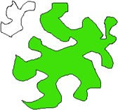
Алгоритм заливки с предварительным выделением границы
Процесс разбивается на 3 отдельные стадии.
Создание упорядоченного списка граничных пикселов
(отслеживание или выделение границы).
Обследование внутренней части для обнаружения отверстий. Обследование производится посредством сканирования внутренних отрезков между парами граничных пикселов с одинаковыми значениями координаты y (от правой до левой границы). Если в области обнаруживается отверстие (еще не занесенные в список точки внутренней границы), то происходит занесение точек внутренней границы в общий список с сохранением упорядоченности. Процесс прекращается, когда вся внутренняя область обследована.
Соединение точек в списке слева направо горизонтальными прямыми (заполнение области).

Slide 13

Создание списка граничных пикселов
x, y и флаг
Обход начинается с начальной точки и продолжается по часовой стрелке.
Внутренность области всегда находится справа от направления движения. Если пиксел не соседствует с внутренней частью области, то алгоритм не считает его граничным.

Slide 14

Выбор следующей точки
В самый первый раз обход начинаем вниз. Проверяем, закрашена ли точка цветом границы. Если нет, то поиск закрашенной цветом границы точки продолжаем против часовой стрелки.
В список заносим, сохраняя упорядоченность по y, если же y-ки имеют одинаковые значения, то по x. Выбор следующей точки (i+1)-ой, где i>1, на 90 градусов по часовой стрелке от того направления, по которому мы туда пришли.

Slide 15


Классификация точки: левая или правая?

Slide 16
Растеризация
Растеризация — это перевод изображения, описанного векторным форматом в пиксели или точки, для вывода на дисплей или принтер. Процесс, обратный векторизации.
Растеризация, или метод сканирования строк (англ. scanline rendering) — одна из групп методов рендеринга.
Растеризация треугольников — важнейшая часть рендеринга 3D объектов
на дискретную (с пикселями) плоскость экрана.

Slide 17
Растеризация отрезка
Процесс определения пикселов, наилучшим образом аппроксимирующих заданный отрезок, называется разложением в растр (растеризацией).

Slide 18
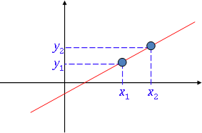
Построение линии
Процесс определения пикселов, наилучшим образом аппроксимирующих заданный отрезок, называется разложением в растр (растеризацией).
_{m =} y₂ − y₁
y = mx + c
x₂ − x₁

Slide 19

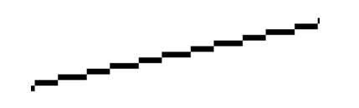

Алгоритм Брезенхейма построения линий
Алгоритм, предложенный Дж. Э. Брезенхеймом в 1962,
был опубликован в 1965 г.

Slide 20
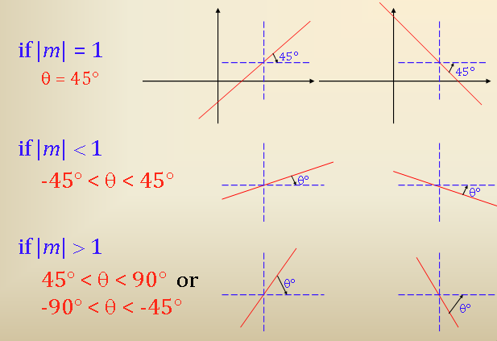
Углы наклона

Slide 21
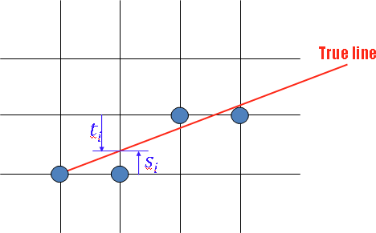

Slide 22
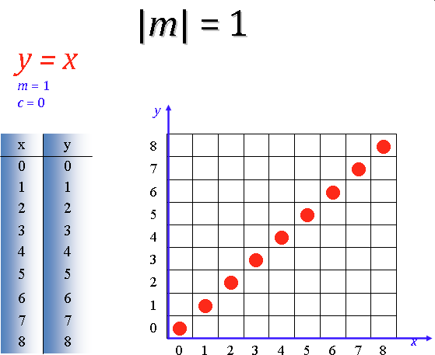

Slide 23
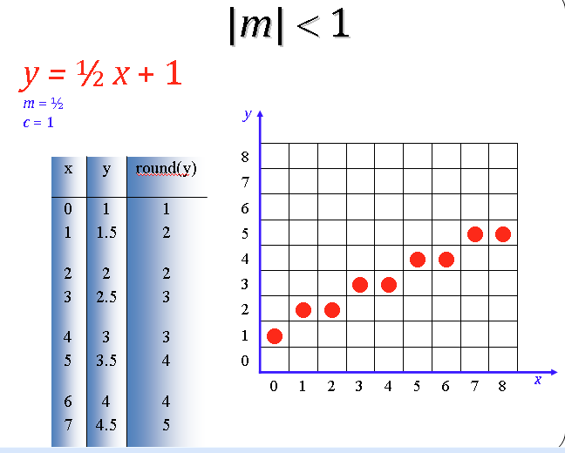

Slide 24
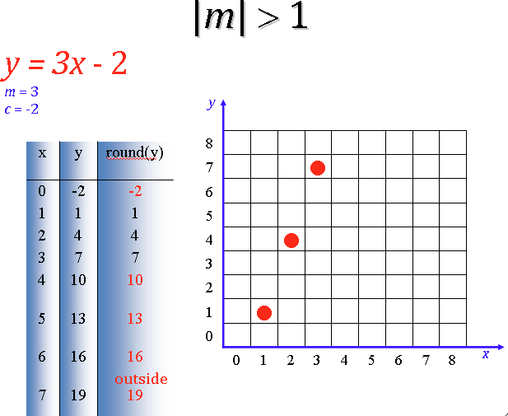

Slide 25

Целочисленный алгоритм Брезенхема
For a line with gradient ≤ 1
d₀ = 2dy – dx
if d_{i} < 0 then
if d_{i} ≥ 0 then
^{y}i+1 ^{= y}i
d_{i+1} = d_{i} + 2dy
y_{i+1} = y_{i} + 1
d_{i+1} = d_{i} + 2(dy – dx)
x_{i+1} = x_{i} + 1
For a line with gradient > 1
d₀ = 2dx – dy
if d_{i} < 0 then
if d_{i} ≥ 0 then
y_{i+1} = y_{i} + 1
^{x}i+1 ^{= x}i
d_{i+1} = d_{i} + 2dx
x_{i+1} = x_{i} + 1
d_{i+1} = d_{i} + 2(dx – dy)

Slide 26
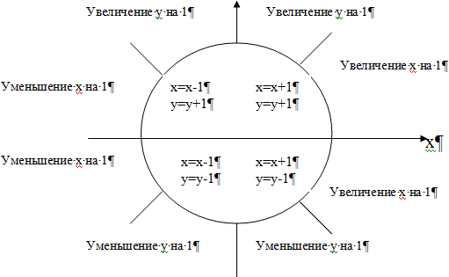

Slide 27
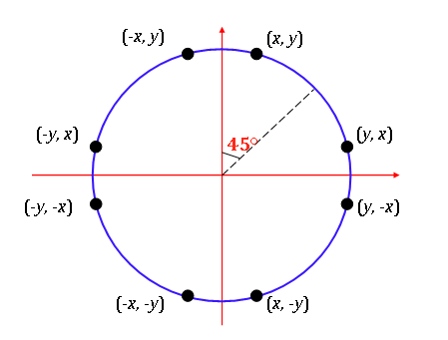
Модификация для рисования окружностей
void BresenhamCircle(int x0, int y0, int radius) { int x = radius; int y = 0;
int radiusError = 1 - x;
while (x >= y) {
DrawPoint(x + x0, y + y0); DrawPoint(y + x0, x + y0); DrawPoint(-x + x0, y + y0); DrawPoint(-y + x0, x + y0); DrawPoint(-x + x0, -y + y0); DrawPoint(-y + x0, -x + y0); DrawPoint(x + x0, -y + y0); DrawPoint(y + x0, -x + y0); y++;
if (radiusError < 0)
radiusError += 2 * y + 1;
else
x--; radiusError += 2 * (y - x + 1);
}
}

Slide 28
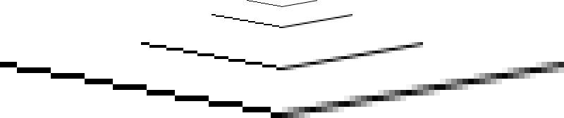
Сглаживание - Алгоритм Ву (У Сяолиня)
"An Efficient Antialiasing Technique" in the July 1991 issue of Computer Graphics, "Fast Antialiasing" in the June 1992 issue of Dr. Dobb's Journal

Slide 29
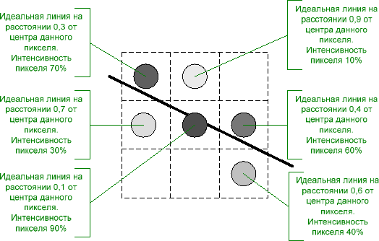
Сглаживание - Алгоритм Ву

Slide 30
Сглаживание - Алгоритм Ву
DrawPoint(x1, y1, 1);
// Последний аргумент — интенсивность в долях единицы float dx = x1 - x0; float dy = y1 - y0;
float gradient = dy / dx;
float y = y0 + gradient;
for (var x = x0 + 1; x <= x1 - 1; x++) { DrawPoint(x, (int)y, 1 - (y - (int)y));
DrawPoint(x, (int)y + 1, y - (int)y);
y += gradient;
}

Slide 31
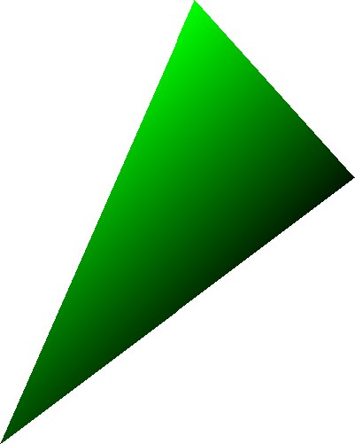
Градиентная заливка через растеризацию

Slide 32
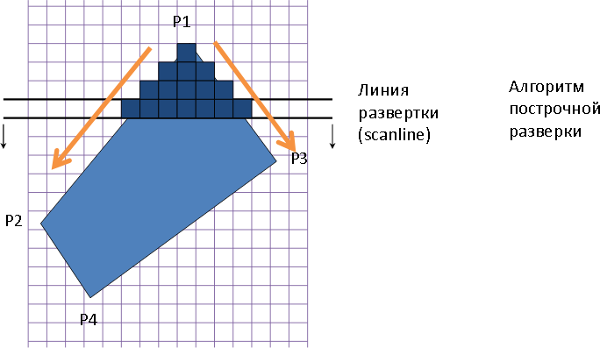
Растеризация граней

Slide 33
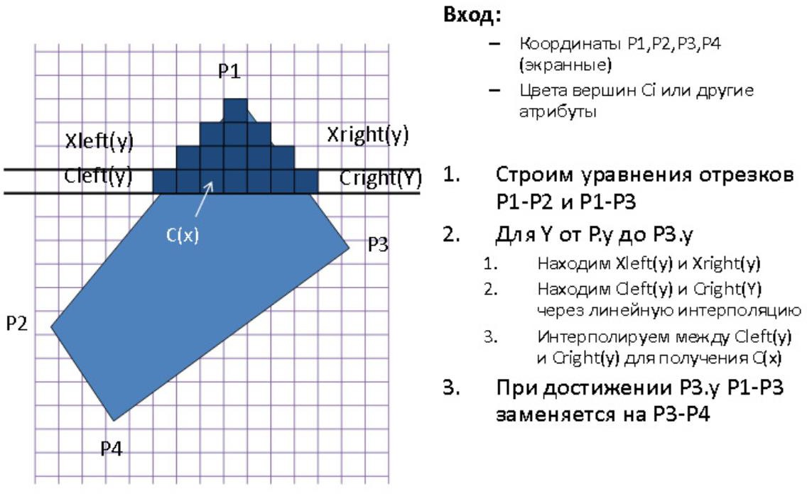
Растеризация: процесс вычисления пикселей растра, принадлежащих примитиву

